Slide 1
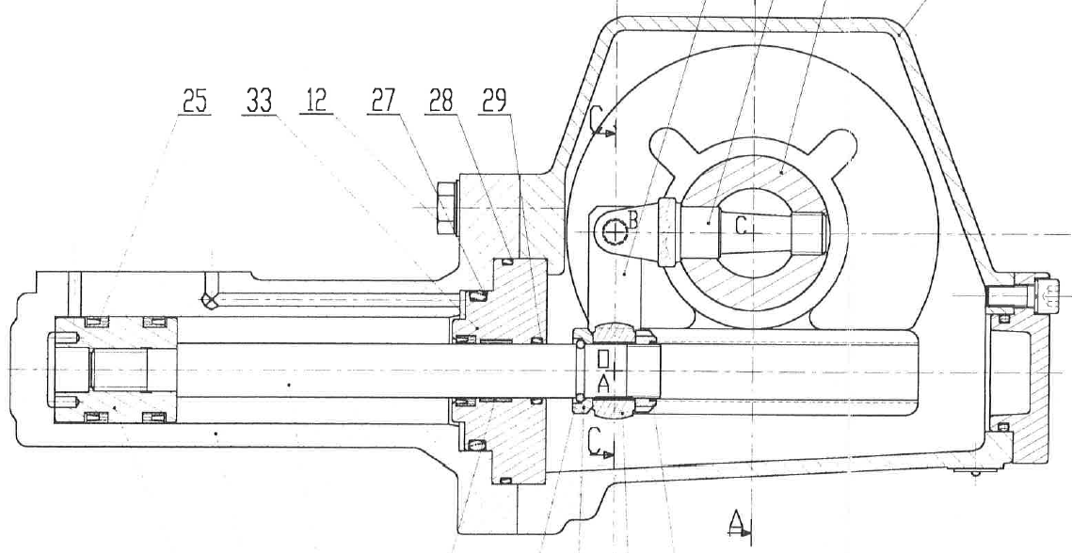
B’
A’
192mm

